Slide 1
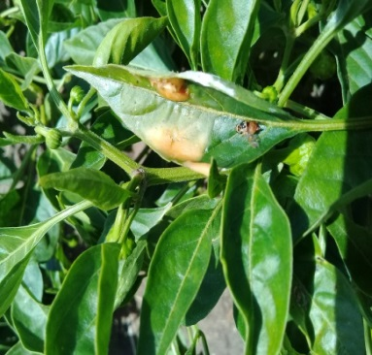
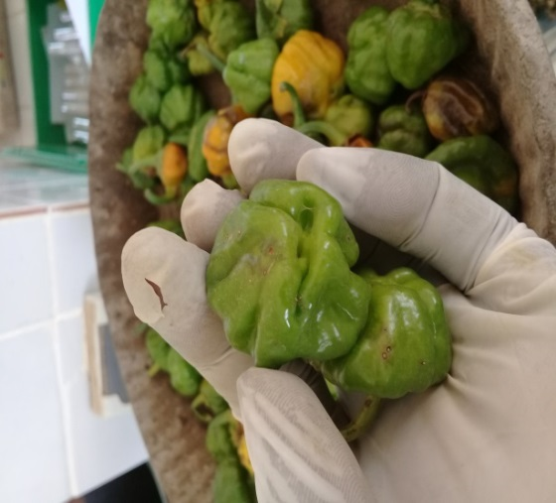
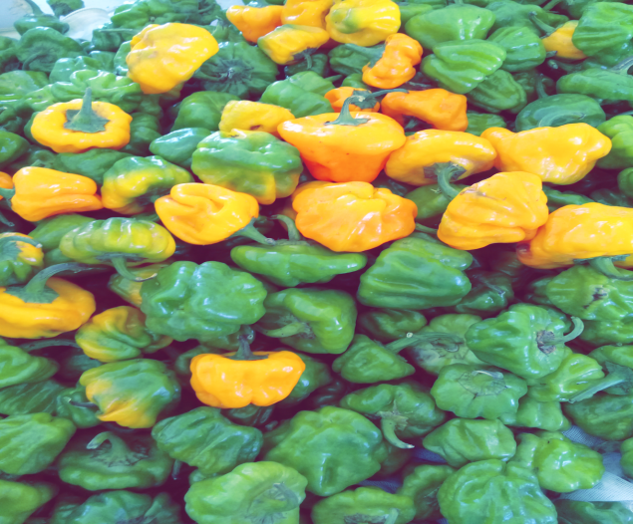
INSTITUT SENEGALAIS DE RECHERCHES AGRICOLES
Centre pour le Développement de l’Horticulture
(ISRA/CDH)
Vol. 44, N°4 - Série FICHES TECHNIQUES ISRA - ISSN 0850-9980
Usage d’un produit Bio (ANAMED) pour la lutte contre les mouches des fruits Bactrocera dorsalis et Ceratitis capitata
MBOW Ma Anta, NDIAYE Ahmadou. Bamba.
Introduction
la production horticole subit d’importantes pertes économiques dues entres autres par l’action d’insectes ravageurs tels que les mouches des fruits (Diptera : Tephritidae) entre autres Bactrocera dorsalis et Ceratitis capitata. La famille des solanacées (piment, poivron etc..) reste l’une des plantes hôtes privilégiées des mouches sur lesquelles elles induisent des pertes de rendements très importantes.
L’élimination de ces ravageurs dont l’impact néfaste est considérable, repose actuellement sur une utilisation massive d’insecticides de synthèses (Ryckewaert et al. 2010). La mise en place d’autres alternatives de luttes efficaces et soucieuses de l’environnement s’avère nécessaires afin de mieux contrôler ces bio-agresseurs qui demeurent toujours un facteur bloquant pour les producteurs. C’est pourquoi l’usage de produits biologique de lutte contre les ravageurs est fortement souhaité.

Slide 2
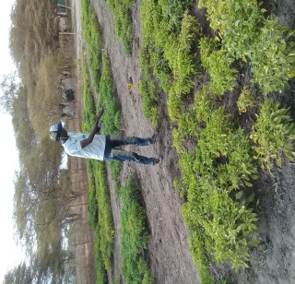
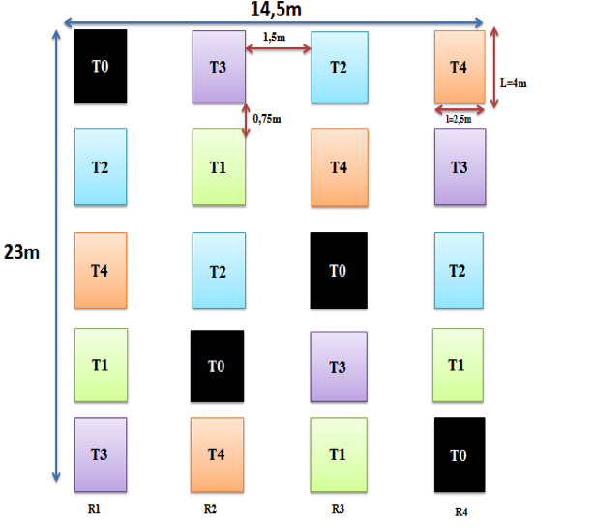
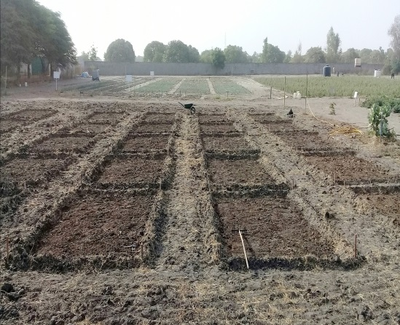
Méthodologie
Site expérimental
Les tests ont été réalisés à la station expérimentale de l’ISRA/CDH de Sangalkam (latitude 14°47’ 23.42’’N et 17°13’37.55’’ W). Ce site d’études est situé au Nord-Est de Dakar dans la zone des NIAYES qui est située le long du littoral Nord du Sénégal. C’est une zone possédant un sol de type sableux (86,51 % de Sable, 9,5 % d’Argile et 3,99 % de Limon) riche en matière organique d’où leur grand intérêt dans la production agricole, particulièrement maraîchère.
Dispositif expérimental :
Le dispositif expérimental utilisé pour l’essai a été un bloc aléatoire complet (BAC) ou Bloc Fisher. Il a comporté cinq (05) traitements (T), répétés (R) quatre (04) fois, soit au total vingt (20) parcelles élémentaires de 25 m² chacune. La distance entre les blocs était de 1,5m. Les parcelles élémentaires ont été espacées de 0,75m.
La culture du piment demande un sol bien drainé, assez riche en humus et en matières fertilisantes, du coup les parcelles ont été préalablement bien défrichées c'est-à-dire débarrassées de leur ancienne végétation, et de tous les objets pouvant constituer un obstacle au bon développement des plants.
Elles ont été ensuite labourées en profondeur et planées afin d’obtenir une surface homogène. Du fumier a été aussi épandu sur les parcelles en raison de 75 kg par parcelle élémentaire dans le but d’enrichir le sol en matières fertilisantes. Les parcelles sont ensuite fortement arrosées afin de faciliter l’incorporation de ces apports organiques.

Slide 3
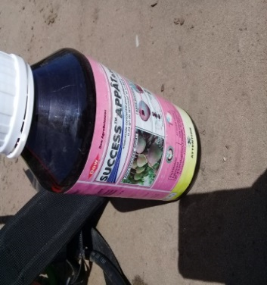
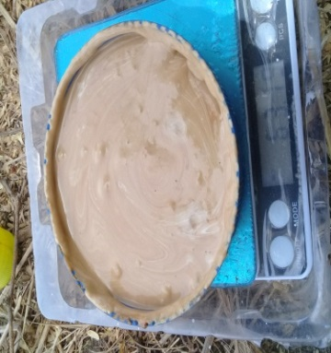
Traitements phytosanitaires
Les traitements ont fait l’objet de l’expérimentation représentant ainsi les différentes modalités du facteur d’étude. Ils se sont fait par application directe du produit sur les feuilles de piment toutes les semaines (tous les sept jours). La pulvérisation motorisée avec buse grossière était utilisée pour les traitements avec le Success Appat (GF120).
Le produit ANAMED a été appliqués trois (3) fois durant l’essai avec un intervalle de quinze (15) jours chacune. Il s’est agi de faire des points de 1g du mélange ANAMED/Spinosad sur les pants de piment en respectant les doses consignées dans le tableau 1.
Spinosad
Anamed
Traitements | Produit | Dose
T0 | Témoin absolu | D0 : non traité
T1 | ANAMED+SPINOSAD | D1 =300g/ ha
T2 | ANAMED+SPINOSAD | D2 = 1kg/ ha
T3 | ANAMED+SPINOSAD | D3 = 2kg/ ha
T4 | Témoin référence (Gf 120) | D4 = 1l / ha
Mode opératoire
Il s’agit de faire des prélèvements d’Anamed selon les doses indiquées dans le tableau ci contre. L’anamed est atract naturel qui attire les mouches auquel on ajoute le Spinosad qui joue le rôle de Killer.

Slide 4
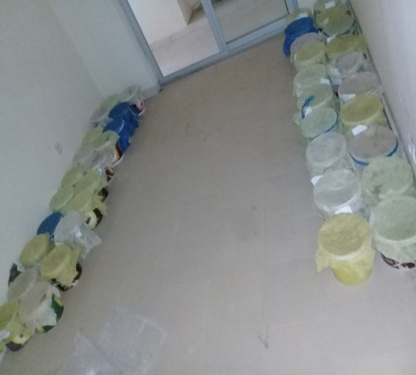
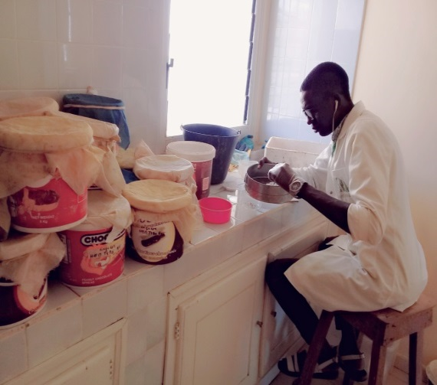
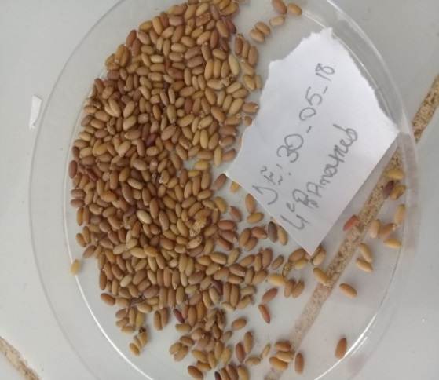
Degrés d’infestation : par Incubation des fruits piqués et extraction des pupes
Au niveau de chaque parcelle élémentaire, des échantillons de fruits piqués (20 fruits) ont été collectés. Une fois au laboratoire, ces fruits ont été incubés dans des seaux et pour en extraire les pupes au terme du développement larvaire. Les pupes sont ensuite comptées par traitement. Ces travaux permettent de mieux évaluer l’évolution de l’infestation et par conséquent l’efficacité de chaque traitement.
Phase d’incubation
Phase d’extraction
Pupes de mouches
Le nombre de pupes après incubation des fruits piqués par les mouches a drastiquement baissé avec les traitements T3 (Dose recommandée) et T4 (Dose supérieure). La dose inferieure de Spinosad permet de réduire les risques environnementaux et la dose supérieure la phythotoxicité sur les plants de piment. Il faut noter l’Anamed produit naturel (Bio) n’a pas d’effet négatif ni sur la plante ni sur l’environnement.
Conclusion
L’anamed est un produit bio qui permet d’attirer les mouches sans distinction de sexe. Ces dernières en mangeant l’atract alimentaire avale en même temps le spinosad qui joue le rôle de killer. Ce produit est au vu des résultats recommandé pour contrôler les mouches des fruits. Son usage peut s’étendre sur la mangue qui est l’une des cibles essentielles de ces mouches.
Bibliographie
Ma Anta Mbow Mouhamadou Bamba Ndiaye., Rapport de test d’efficacité de de l’Anamed pour le contrôle de Bactrocera dorsalis et Ceratitis capitata.

